Slide 1
Нашей школе-25!
Выполнили: Жаркова С., Панькова Е.,
уч-ся 6 Б класса МБОУ СОШ №3
г. БОРОДИНО

Slide 2
Проблема
У школы уже есть своя история, а значит необходимо её систематизировать и презентовать.

Slide 3
цель
Собрать и презентовать материал по истории нашей школы за 25 лет для оформления выставки в школьном музее.

Slide 4
Задачи
Встретиться с учителями нашей школы, работающими со дня открытия и записать их воспоминания
Систематизировать материалы, уже хранящиеся в нашем школьном музее «Моя малая Родина»
Сделать презентацию, посвящённую истории нашей школы
Оформить юбилейную выставку в школьном музее

Slide 5
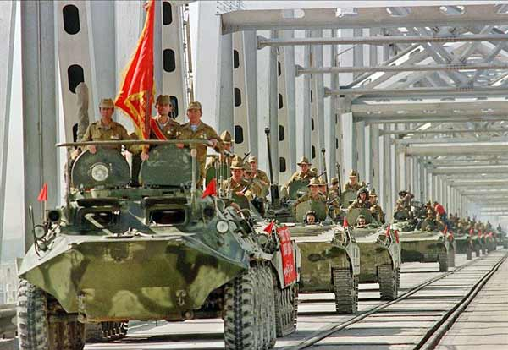
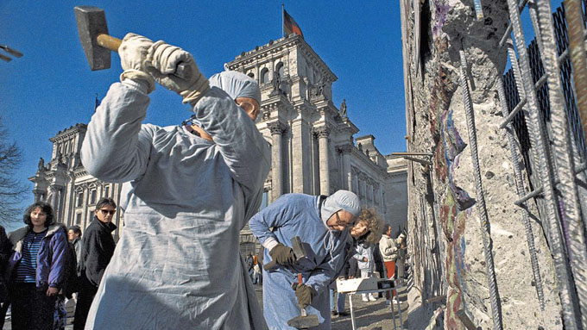
1989 год в истории
15 февраля-Завершился вывод советских войск из Афганистана
9 ноября -Началось разрушение Берлинской стены

Slide 6
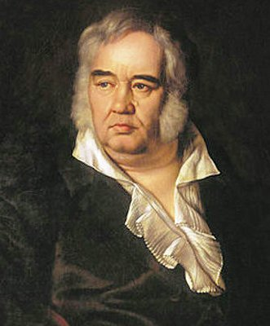
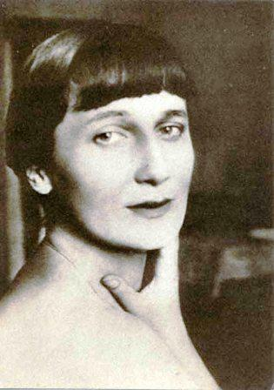
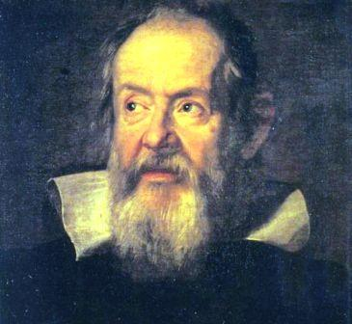
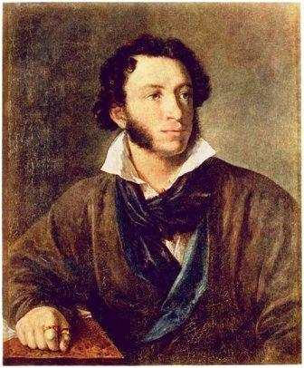
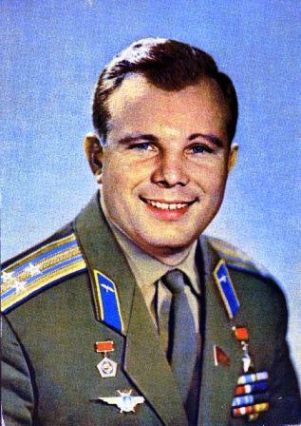
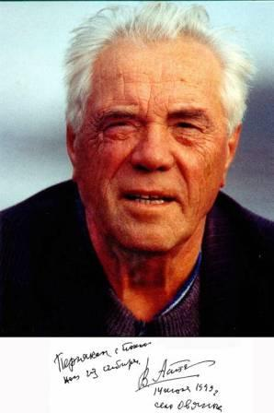
Юбилеи 1989года
Иван Крылов, баснописец (220 лет)
Галилео Галилей, астроном (425 лет)
Юрий Гагарин, летчик- космонавт (55 лет)
Виктор Астафьев, писатель (65 лет)
Александр Пушкин, великий поэт (190 лет)
Анна Ахматова, поэтесса (100 лет)

Slide 7
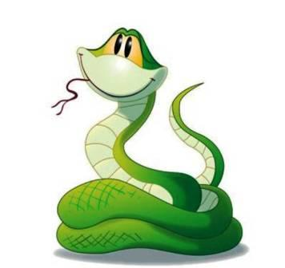
1989 год
Это год земляной змеи
Змея очень дружелюбна и симпатична. К работе относится с ответственностью, на нее всегда можно положиться; все она делает уверенно и с трезвой головой. Всегда имеет много друзей, а по отношению к родным и близким очень предана и щедра.

Slide 8
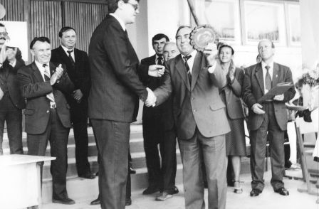
Так всё начиналось. 1 сентября 1989

Slide 9
На 1.09.1989 г. в нашей школе было:
Класс | Количество учащихся | Количество классов
1-4 | 510 | 19
5-9 | 574 | 16
10-11 | 23 | 1
Итого | 1107 | 26

Slide 10
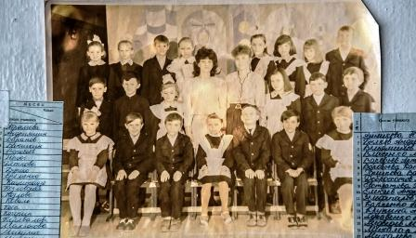
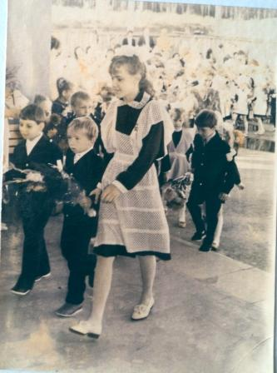
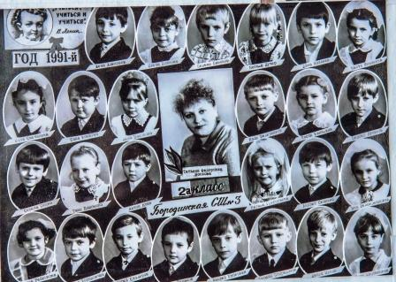
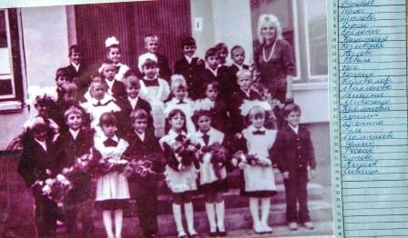
Наши первые первые классы
1 А класс-Носкова Т.Ф.
1 Б класс- Спивакова И.Н.
1 В класс- Попрукайло А.Н.
1 Г класс- Баранова Н.В.
1 Д класс- Дюганова С.Г.

Slide 11
Наши первые выпускники
Классный руководитель Детинко В.Н.

Slide 12
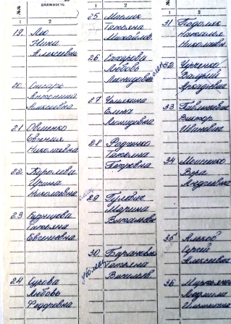
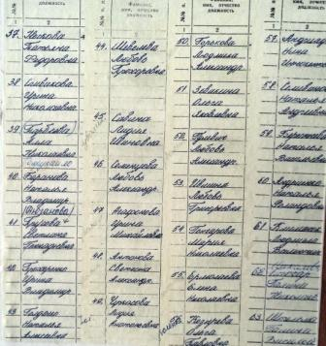
Выписка из книги приказов, начатой 1.09.1989 г.

Slide 13
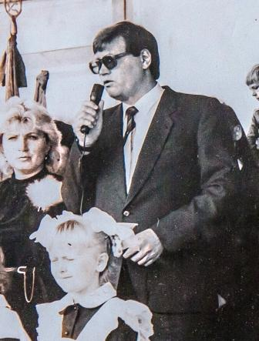
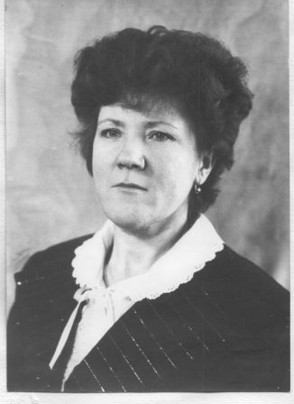
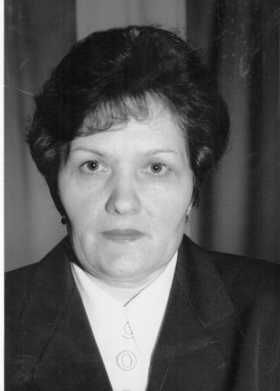
Наши директора
1989 год-Родченко Сергей Петрович
1992-1997 год- Паустьян Людмила Корнильевна
1997-2005 год- Отческих Галина Александровна
2005-2007 год- Королёва Ирина Николаевна
С 2007 года- Зевакина Ольга Яковлевна

Slide 14
Наш дружный коллектив
В нашей школе работает 53 педагога
775 обучающихся
30 классов
21 технический работник
9 работников столовой
1 фельдшер
1 библиотекарь

Slide 15
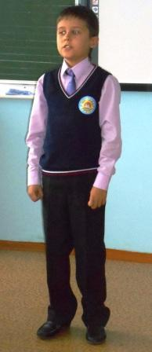
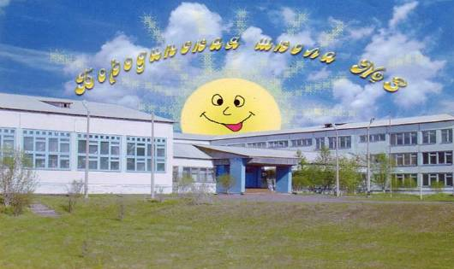
Символика нашей школы

Slide 16
Мы ими гордимся
За 25 лет нашу школу закончили 1476 выпускников, а это 65 классов!
Из них 55- серебрянных и
38- золотых медалистов

Slide 17
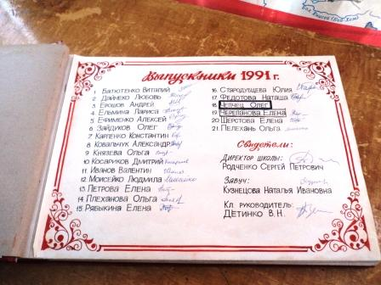
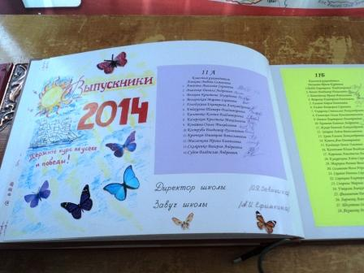
Книга Сердечной прописки

Slide 18
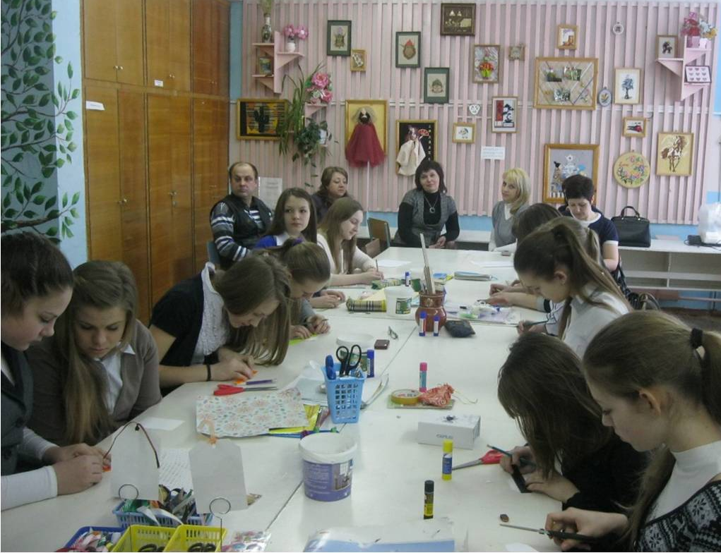
Наши традиции -День самоуправления -Посвящение в первоклассники и пятиклассники -Конкурс инсценированной песни ко Дню Победы -Праздник песни и строя -День открытых дверей -Посадка вишнёвой аллея выпускниками

Slide 19
10 А класс- класс правовой направленности

Slide 20
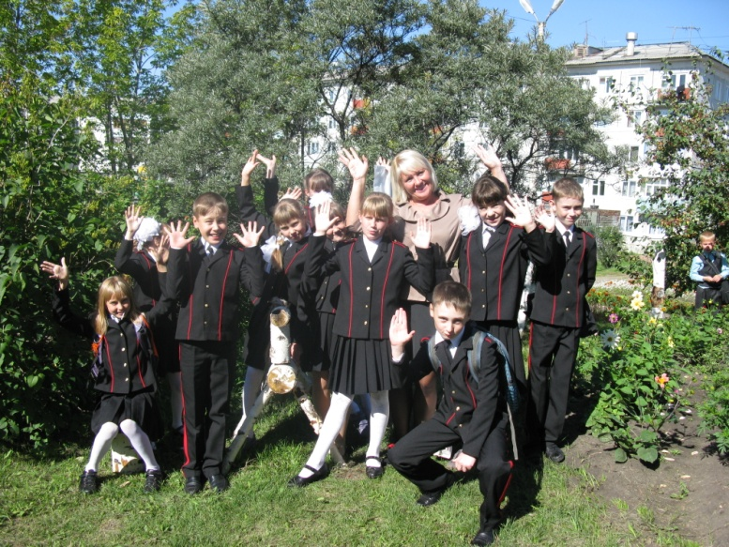
2 А и 6 А классы- классы казачьей направленности

Slide 21
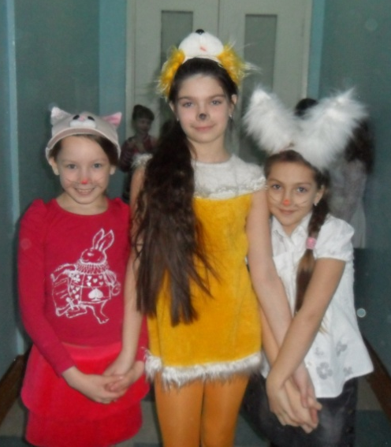
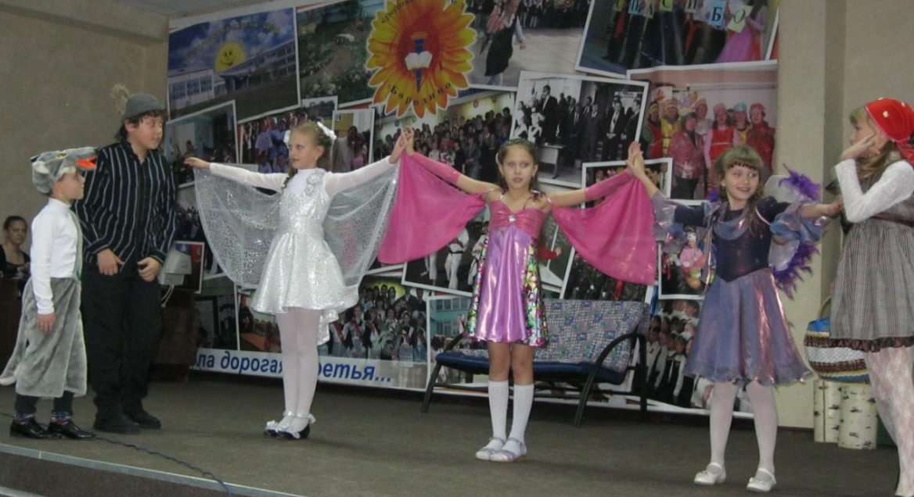
Наша школьная жизнь
Студия школьного театра «Экспромт»,
Руководитель Темнова А.В.

Slide 22
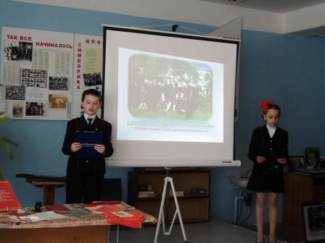
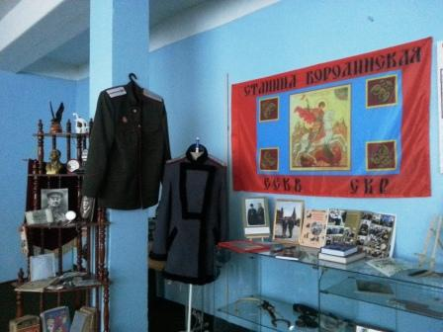
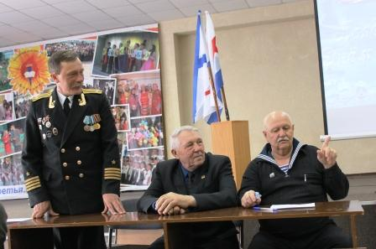
Комплексно- краеведческий музей «Моя малая Родина»

Slide 23
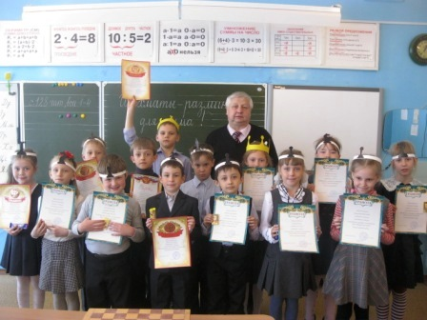
Секция «Шахматы», руководитель Комогорцев С.В.

Slide 24
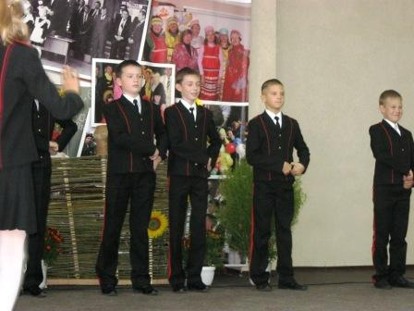
Хореографический ансамбль «Истоки», руководитель Юнгман Т.В.

Slide 25
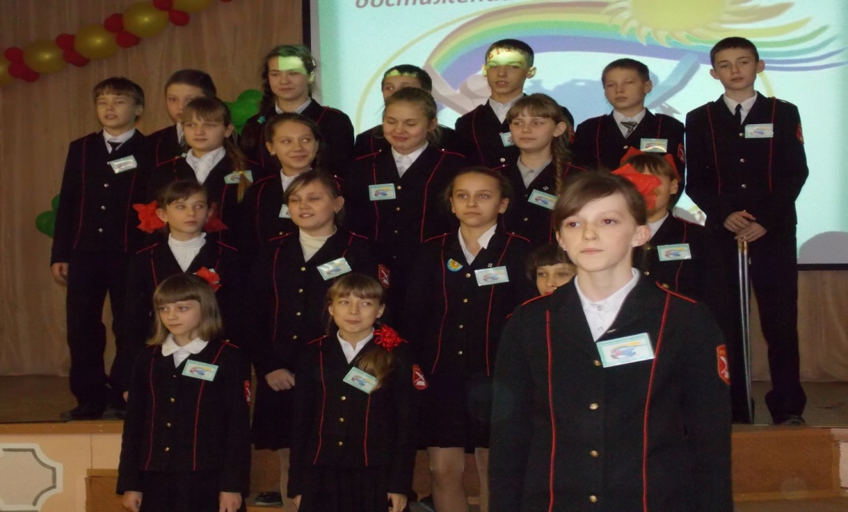
Ансамбли «Казачата» и «Весёлые нотки», руководитель Зеун Л.И.

Slide 26
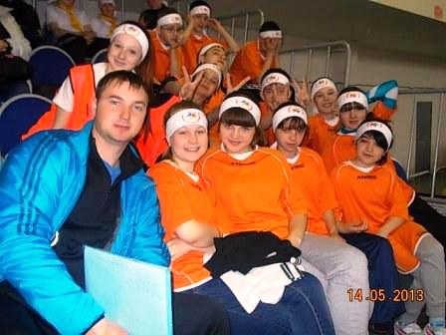
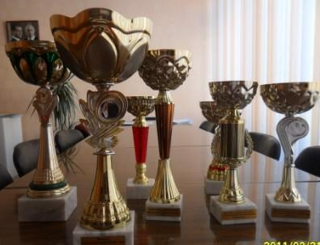
Военно- спортивный клуб «Факел», руководитель Мешков А.А.

